Slide 1
МИНОБРНАУКИ РОССИИ
федеральное государственное автономное образовательное учреждение высшего образования «Омский государственный университет им. Ф.М. Достоевского»
Кафедра компьютерной математики и программного обеспечения
Разработка кроссплатформенного приложения для автоматической генерации планов тренировок с использованием машинного обучения
Выпускная квалификационная работа
по направлению 01.04.02 — «Прикладная математика и информатика»
Научный руководитель:
Агафонов А. Л., доцент, каф. компьютерной математики и программного обеспечения
Студент гр. МММ-401-О-03:
Ощепков Егор Сергеевич
Омск, 2026

Slide 2
Актуальность
Самостоятельные тренировки без программы — основная причина плато и отсутствия прогресса у новичков и любителей.
• Существующие фитнес-приложения либо ведут дневник без генерации программ (Hevy, Strong), либо предлагают шаблонные планы (Fitbod, Caliber)
• Универсальные программы не учитывают цель, уровень, частоту, доступное оборудование и динамику пользователя
• Чистый rule-based — однообразен; чистое ML — требует десятков тысяч пар (профиль, программа), которых нет в открытом доступе
• Решение: гибридный алгоритм — ML-ранкер упражнений + детерминированный composer, гарантирующий корректность сборки плана
2

Slide 3
Цель и задачи
Цель
Разработать кроссплатформенное приложение для автоматической генерации индивидуальных тренировочных программ на основе ML.
Задачи
• Проанализировать существующие подходы к генерации тренировочных программ (rule-based, end-to-end ML, рекомендательные системы)
• Сформировать обучающий датасет из 97 760 пар (профиль, упражнение, метка) на основе Kaggle-источника и rule-based разметки
• Обучить и сравнить три модели ранжирования: popularity-baseline, Logistic Regression, LightGBM Classifier
• Реализовать composer — детерминированный сборщик программы из ранжированного каталога с проверкой тренировочных принципов
• Спроектировать REST-сервис генерации с lazy-load ML-артефакта и rule-based fallback при отсутствии модели
• Покрыть критические компоненты автотестами; обеспечить версионирование моделей и воспроизводимость пайплайна
3

Slide 4
Архитектура приложения
Принципы
Стек
• Гибридная схема ML + rules: ранкер ранжирует, composer гарантирует корректность (сплит на день/неделю, разнообразие, объём)
• Spec-driven разработка: spec 006 фиксирует требования к генератору, spec 012 — к ML-пайплайну
• Lazy-load ранкера с lru_cache; rule-based fallback при отсутствии или ошибке инференса — без видимого сбоя для пользователя
• Domain/-слой принимает ExercisePool dataclass'ы, возвращает PlannedPlan без I/O — изолированные unit-тесты на сложной логике composer'а
• Версионирование артефактов: ml/models/workout_rec/<algo>/v<semver>/
• Backend: FastAPI + SQLAlchemy 2 (async) + PostgreSQL 16
• ML: LightGBM, scikit-learn, pandas, joblib
• Frontend: Flutter (Web/PWA) + Riverpod + go_router + Dio
• Pipeline: ml/etl/workout_recommender/ + ml/training/workout_recommender/
• Инфраструктура: Docker Compose, Alembic-миграции, GitHub Actions
• Тесты: pytest + testcontainers PostgreSQL
4

Slide 5
Гибридный алгоритм: ML-ранкер + composer
Двухстадийная схема: ML сначала ранжирует, потом детерминированные правила собирают валидный план.
• Стадия 1 (ML): LightGBM Classifier выдаёт score = P(упражнение подходит профилю); ранжирование каталога по этим score
• Прод-артефакт — один LightGBM-бустер на 320 деревьев и 36 признаков профиля + упражнения; бинарная классификация с целевой функцией log-loss и is_unbalance=True для несбалансированных меток
• Стадия 2 (composer): обход ранжированного каталога с проверкой сплита (push/pull/legs), оборудования, баланса compound/isolation
• Fallback path: при отсутствии ML-артефакта composer использует rule-based score (тот же интерфейс ExercisePool)
• Выход — иерархия workout_plan → plan_weeks → plan_days → plan_exercises, сохраняется в БД в одной транзакции
5

Slide 6
Датасет: 97 760 пар user × exercise
Открытых датасетов «профиль пользователя → подходящие упражнения» нет. Решение — программная разметка через rule-based labels.
• Источник профилей: Kaggle gym-members-exercise-dataset (973 строки после фильтрации)
• Каталог упражнений: 100+ упражнений из API Ninjas + дополнения, разнесены по группам мышц / типу / оборудованию
• Разметка: для каждой пары (профиль, упражнение) применяются фиксированные правила → бинарная метка «рекомендуется/нет»
• Итог: 97 760 пар; сплит 70/15/15 без leakage по anon_user_id — 68 432 train / 14 664 val / 14 664 test
• Воспроизводимость: SHA-256 датасета фиксируется в manifest.json; правила разметки версионированы вместе со скриптом ETL
6

Slide 7
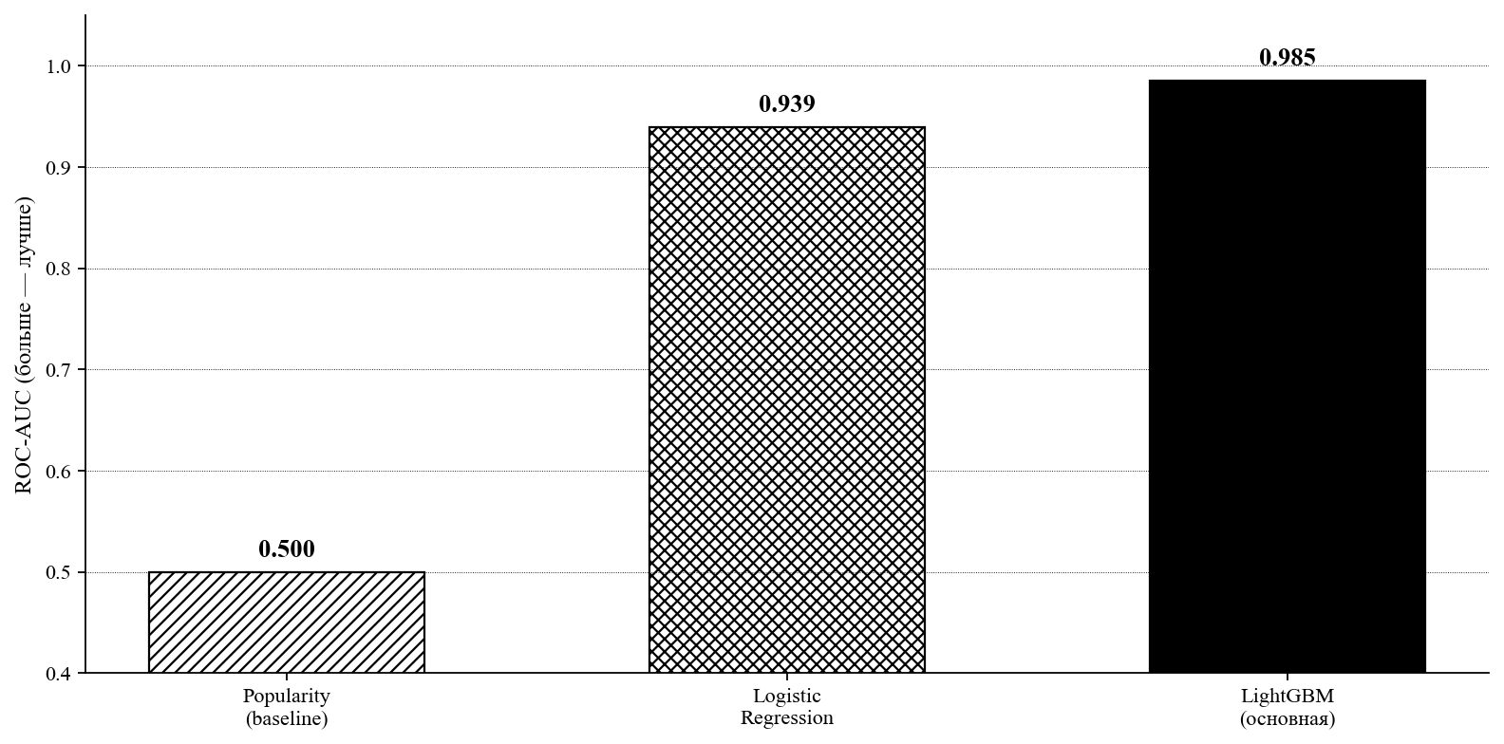
Сравнение моделей ранжирования
LightGBM выбран в качестве основной модели: ROC-AUC=0.985, PR-AUC=0.993, P@8=0.99 на тестовом сплите 14 664 пар.
7

Slide 8
Метрики моделей: ранжирование упражнений
Таблица 1. Метрики моделей: ранжирование упражнений
Модель | ROC-AUC | PR-AUC | Precision@8 | Recall@8
Popularity baseline | 0,500 | 0,679 | 0,689 | 0,104
Logistic Regression | 0,939 | 0,964 | 0,952 | 0,232
LightGBM (GBDT) | 0,985 | 0,993 | 0,990 | 0,241
MLP (нейросеть) | 0,985 | 0,993 | 0,990 | 0,241
LightGBM и MLP дают идентичную точность; LightGBM выбран основной за ×3–5 более быстрый инференс и нативный feature importance.
8

Slide 9
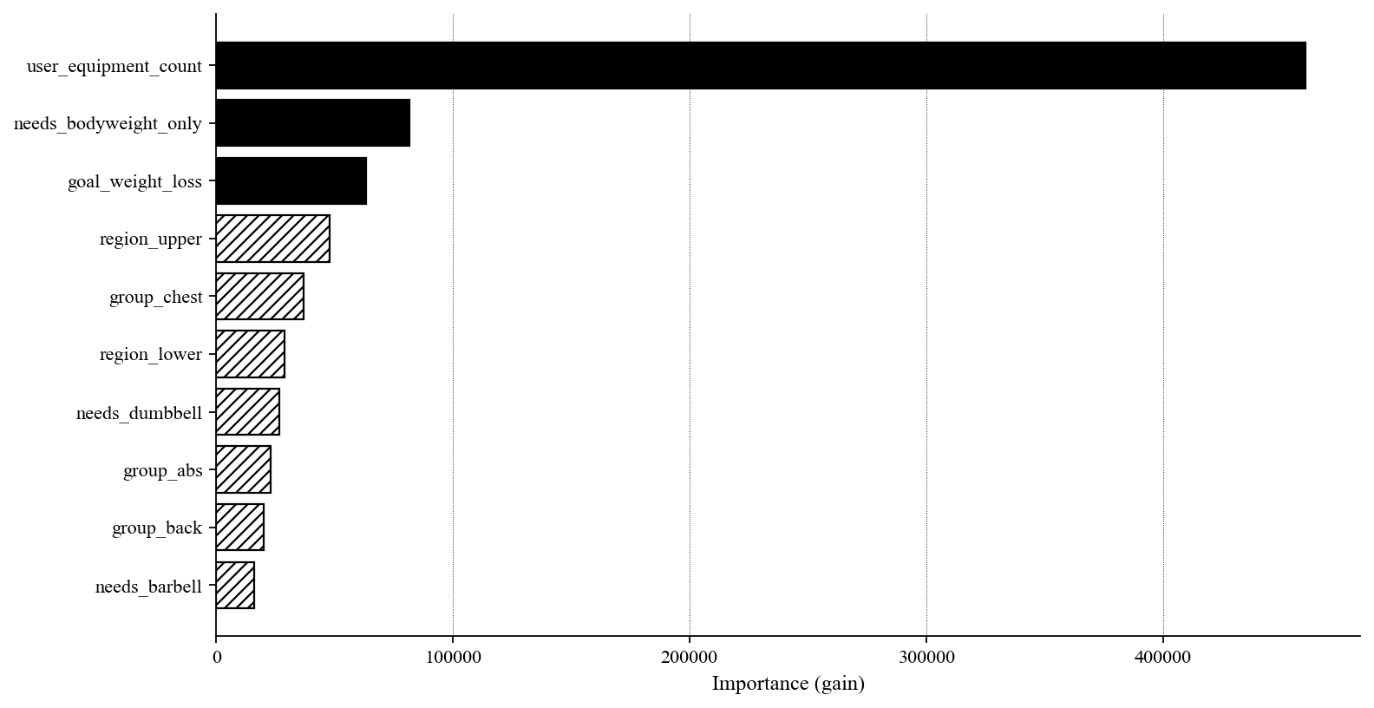
Что внутри модели: feature importance
Главный сигнал — оборудование (user_equipment_count); это методологически осмысленно: рекомендовать упражнение со штангой пользователю без штанги не имеет смысла. Цель — на третьем месте.
9

Slide 10
Composer: детерминированная сборка плана
Чистая функция в domain/-слое: принимает ExercisePool + ML-scores, возвращает PlannedPlan без обращений к БД.
• Вход: каталог упражнений с rule-based score и опционально ML-scores; профиль пользователя; параметры цикла (4 недели по умолчанию)
• Шаг 1: сплит на дни недели по принципу push/pull/legs (или fullbody при частоте < 4 в неделю)
• Шаг 2: обход ранжированного каталога с гарантиями — баланс compound/isolation, разнообразие групп мышц, соответствие оборудованию
• Шаг 3: прогрессия — линейная по неделям цикла с deload-неделей при необходимости (REQ-08 spec 006)
• Изоляция от БД: composer тестируется чистыми unit-тестами без PostgreSQL, что даёт быстрый CI и простоту дебага
10

Slide 11
Тестирование
Двухуровневая стратегия: domain/-юниты + интеграционные тесты плюс smoke-тест ML-пайплайна.
• Composer: чистые unit-тесты без БД — проверки сплита, разнообразия, прогрессии, fallback'а
• Интеграционные тесты: testcontainers Postgres + savepoint per test, проверка end-to-end POST /api/v1/plans/generate
• ML-pipeline: smoke-тесты обучения popularity / LR / LightGBM на mini-датасете; проверка артефактов и manifest.json
• Тесты обработки граничных случаев: профиль не заполнен, оборудование не выбрано, ML-артефакт недоступен (fallback path)
• make check = lint (ruff) + typecheck (strict mypy на src/) + test; CI-проверка через GitHub Actions на каждый push
11

Slide 12
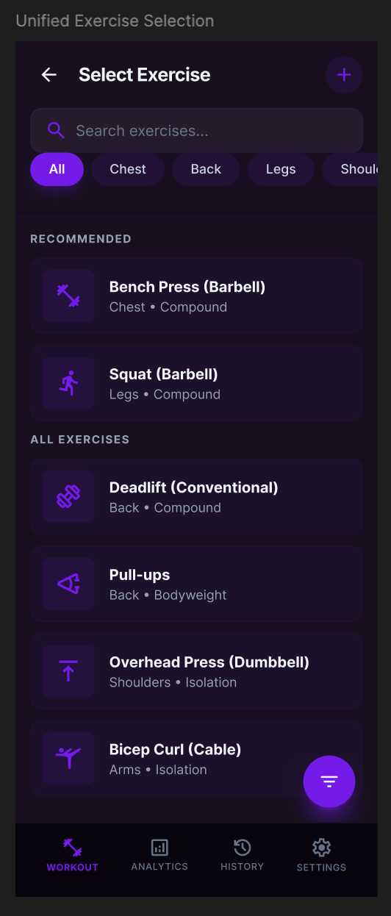
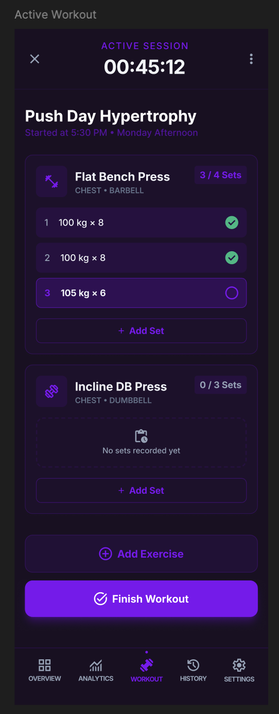
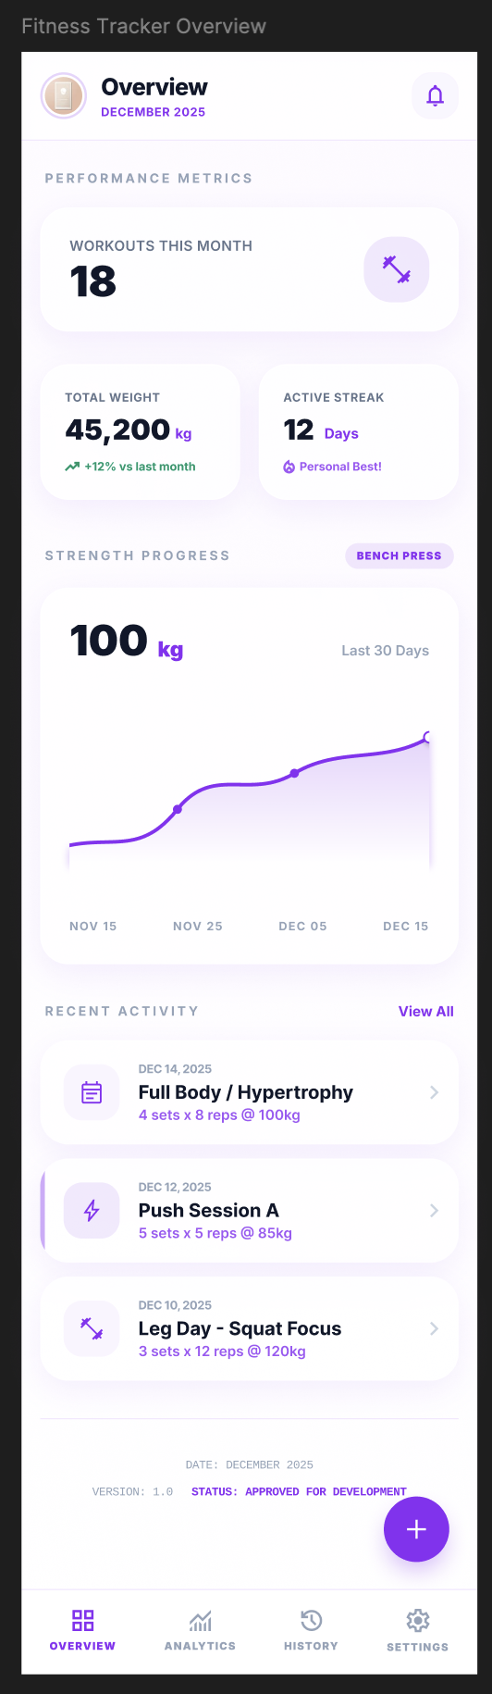
Интерфейс приложения
Каталог упражнений с рекомендациями
Активная тренировка по сгенерированному плану
Обзор: статистика и история тренировок
12

Slide 13
Выводы
• Реализовано кроссплатформенное PWA-приложение с end-to-end интеграцией ML-генератора планов в промышленную эксплуатацию
• Сформирован датасет 97 760 пар user × exercise с rule-based разметкой; обучены и сравнены 3 модели ранжирования
• LightGBM Classifier обеспечивает ROC-AUC=0.985, PR-AUC=0.993 — превосходит LR (0.939) и popularity-baseline (0.500)
• Реализован composer — детерминированный сборщик плана, гарантирующий корректность независимо от ML-скоров
• Архитектура спроектирована с расчётом на отказоустойчивость: rule-based fallback при отсутствии ML-артефакта
13

Slide 14
Спасибо за внимание
Готова ответить на вопросы
Ощепков Егор Сергеевич · группа МММ-401-О-03
Омск · 2026

